Slide 1
Lineare Gleichungssysteme Bewegungsaufgabe Gemeinsamer Startpunkt – Verschiedene Startzeit

Slide 2
Gemeinsamer Startpunkt – Verschiedene Startzeit
Bsp. 1) Veranschauliche die Textaufgabe mit einer Tabelle und erstelle ein Gleichungssystem. Löse die Aufgabe und schreibe eine Antwort. Löse die Aufgabe auch graphisch.
Markus ist Frühaufsteher und fährt um 7 Uhr mit dem Fahrrad von Hartberg Richtung Graz mit einer Geschwindigkeit von 20 km/h los. Eine Stunde später fährt Harald mit 30 km/h vom selben Startpunkt in die gleiche Richtung los. Wann und nach welchem Weg treffen die beiden aufeinander?
 | Geschwindigkeit | Zeit | Weg
Markus
Harald
Schritt 1: Tabelle
Schritt 2: Gleichungssystem aufstellen
Information 1: Harald fährt eine Stunde später los.
Information 2: Der Weg bis zum Treffpunkt der beiden ist gleich lang.

Slide 3
Schritt 3: Gleichungssystem lösen
$$\left|: t_{M}=t_{H}+1\right.$$
$$||: 20∙t_{M}=30∙t_{H}$$
Zurückgelegter Weg
Schritt 4: Antwort

Slide 4
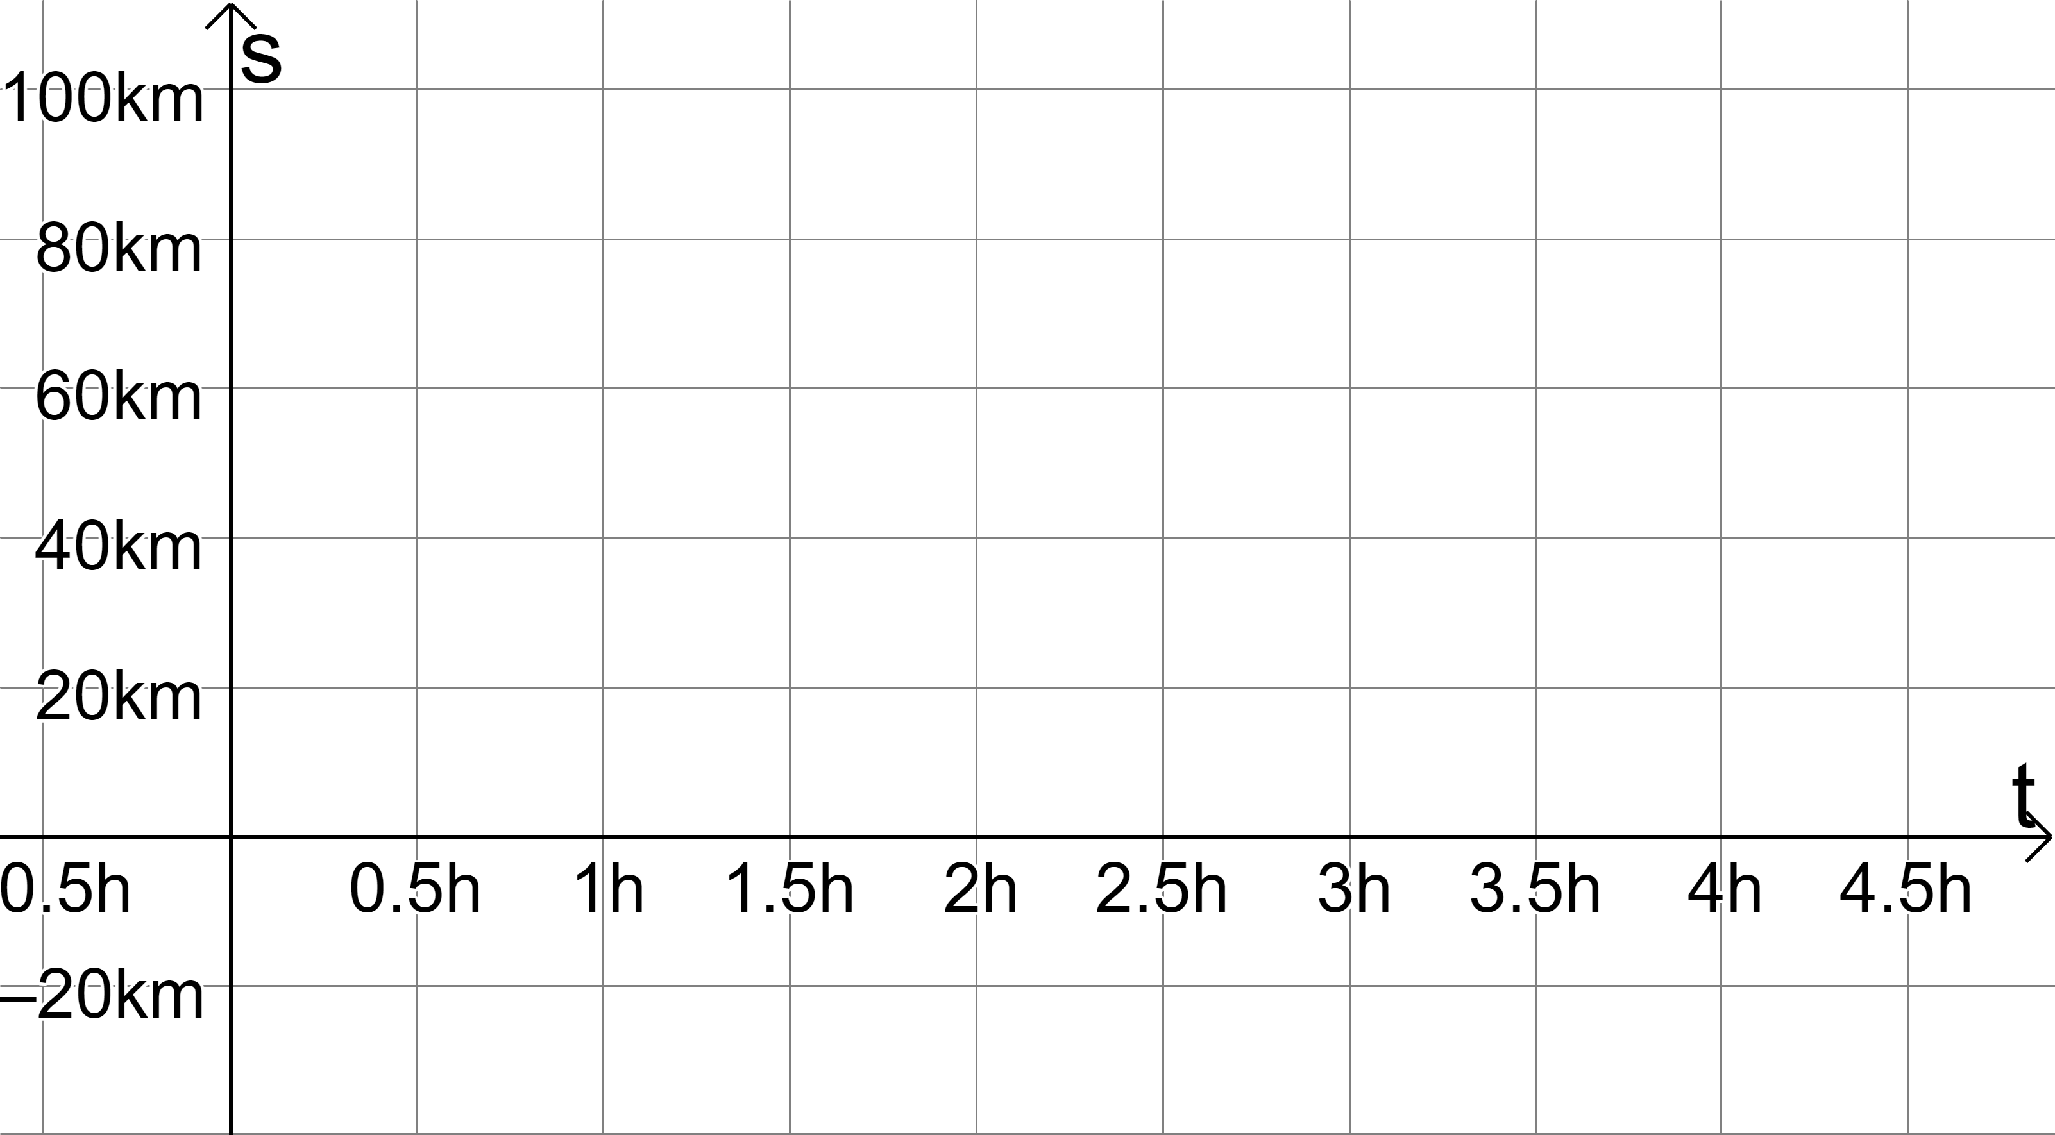
Graphische Veranschaulichung:

